Slide 1
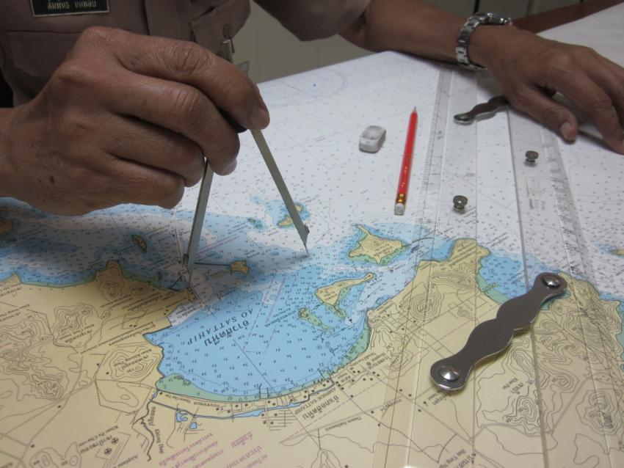
การอ่านและใช้แผนที่ทางเรือ

Slide 2
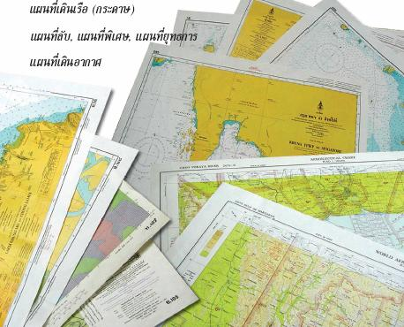
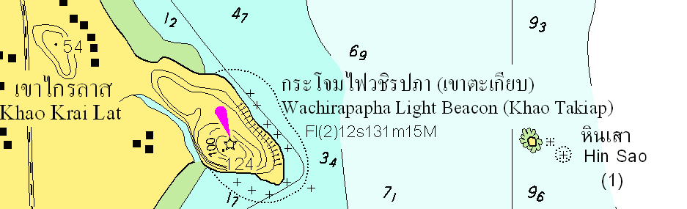
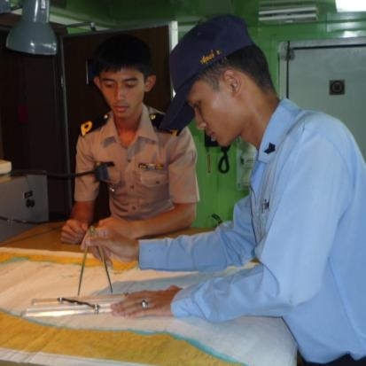
วัตถุประสงค์การเรียนรู้
ให้นักเรียนสามารถอ่านแปลความหมายจากแผนที่เดินเรือได้
ให้นักเรียนสามารถใช้แผนที่เดินเรือในการนำทางได้

Slide 3
ขอบเขตการบรรยาย
แผนที่เดินเรือ
การอ่านสัญลักษณ์ต่างๆ ในแผนที่เดินเรือโดยเฉพาะเส้นทางท้องทะเล
การอ่านแบริ่งและระยะทาง
การลงตำบลที่เรือและการอ่านค่าพิกัดภูมิศาสตร์ (แลต. ,ลอง.)

Slide 4
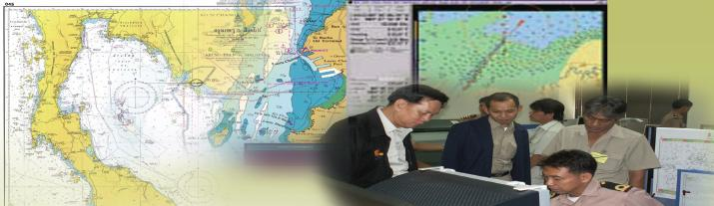
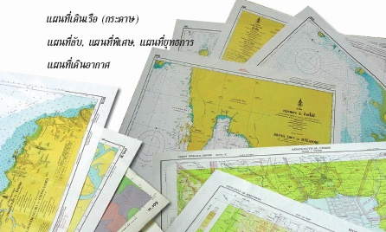
กองสร้างแผนที่ กรมอุทกศาสตร์
มีหน้าที่อำนวยการ ประสานงาน และดำเนินการเกี่ยวกับการสร้างต้นฉบับและผลิตแผนที่เดินเรือ แผนที่เดินเรืออิเล็กทรอนิกส์ แผนที่พิเศษเพื่อการทหาร แผนผังต่างๆ ตลอดจนจัดพิมพ์เอกสาร บรรณสารการเดินเรือทุกชนิด และจัดทำส่วนแก้ไขประกาศชาวเรืออิเล็กทรอนิกส์ในน่านน้ำไทย

Slide 5
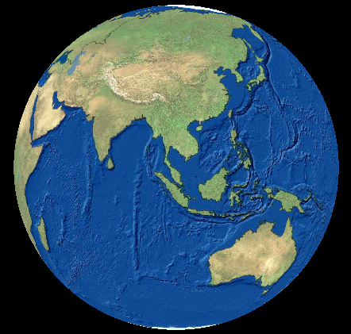
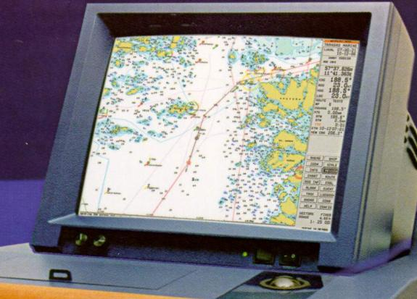
แผนที่ (Map) คืออะไร?
แผนที่ (map) สื่อรูปแบบหนึ่งที่ถ่ายทอดข้อมูลของโลกในรูปของกราฟิก โดยการย่อส่วนให้เล็กลงด้วยมาตราส่วนขนาดต่างๆ และเส้นโครงแผนที่แบบต่างๆ ให้เข้าใจตรงตามวัตถุประสงค์ด้วยการใช้สัญลักษณ์
(พจนานุกรมศัพท์ภูมิศาสตร์ ฉบับราชบัณฑิตยสถาน, พ.ศ.2549)

Slide 6
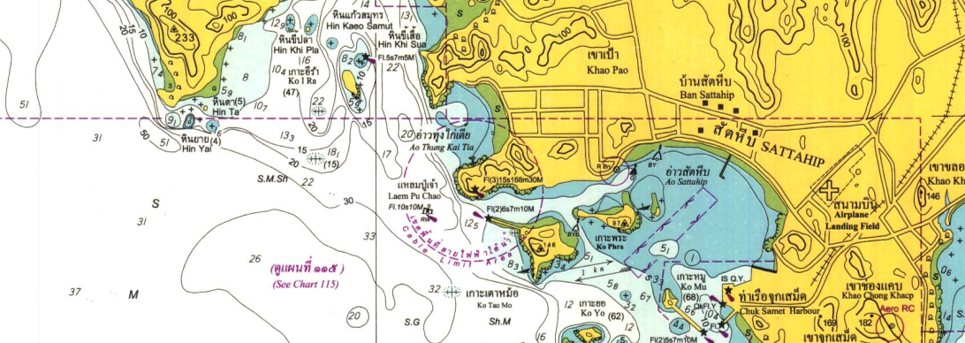
แผนที่เดินเรือ (Nautical Chart) คืออะไร ?
คือแผนที่ที่มีจุดประสงค์พิเศษที่ออกแบบมาใช้เพื่อการเดินเรือ แสดงรายละเอียดต่างๆ ได้แก่ ความลึก ลักษณะพื้นท้องทะเล ความสูงต่ำ ภูมิประเทศ รูปร่างและลักษณะเส้นขอบฝั่ง สิ่งอันตรายต่อการเดินเรือและเครื่องหมายช่วยการเดินเรือ
IHO S-66 Edition 1.0.0 - Facts about Electronic Charts and Carriage Requirements

Slide 7
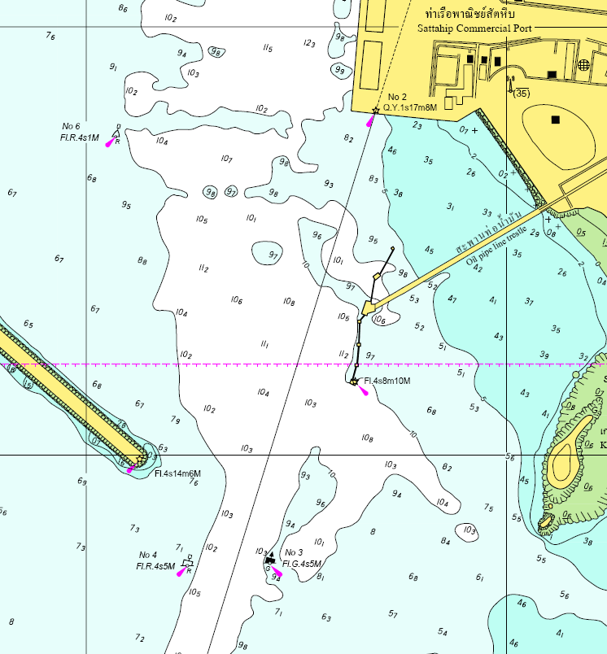
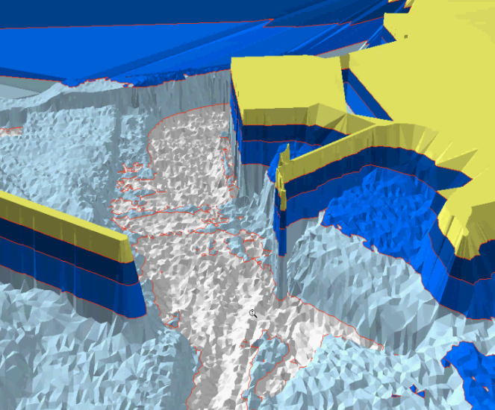
รายละเอียดในแผนที่เดินเรือ
ความลึก
IHO S-66 Edition 1.0.0 - Facts about Electronic Charts and Carriage Requirements

Slide 8
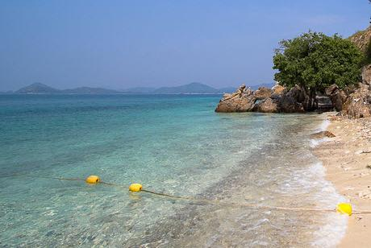
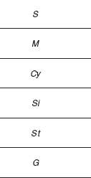
รายละเอียดในแผนที่เดินเรือ
ลักษณะพื้นท้องทะเล
IHO S-66 Edition 1.0.0 - Facts about Electronic Charts and Carriage Requirements

Slide 9
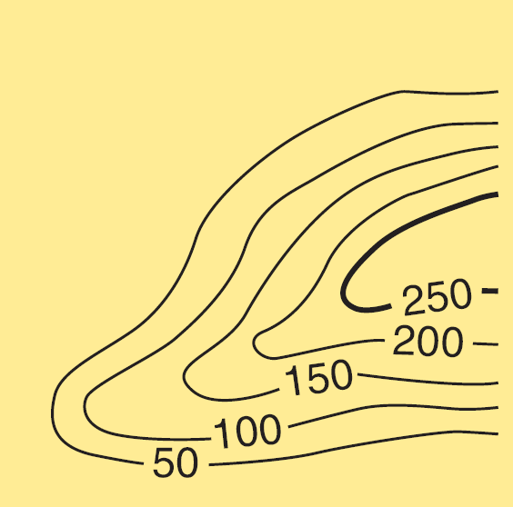
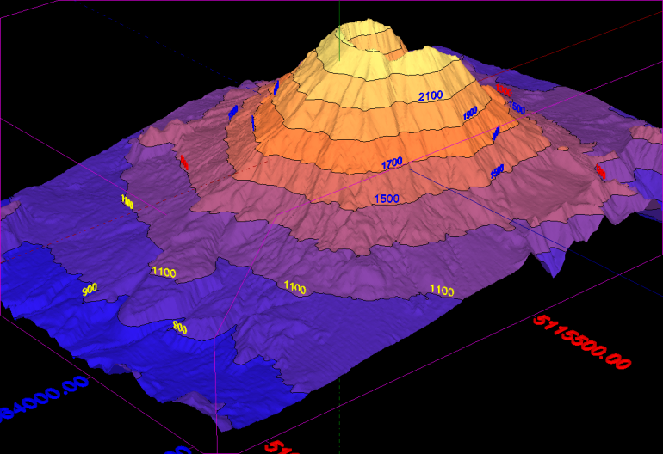
รายละเอียดในแผนที่เดินเรือ
ความสูงต่ำภูมิประเทศ
IHO S-66 Edition 1.0.0 - Facts about Electronic Charts and Carriage Requirements

Slide 10
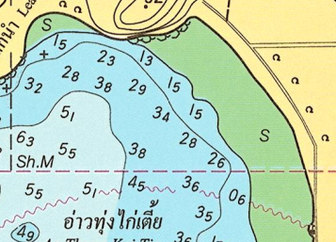
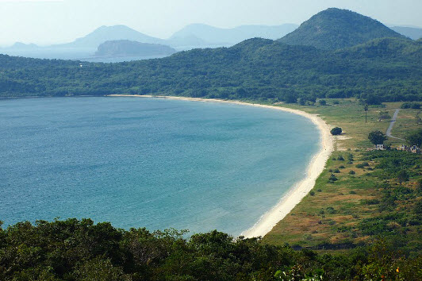

รายละเอียดในแผนที่เดินเรือ
รูปร่างและลักษณะเส้นขอบฝั่ง
IHO S-66 Edition 1.0.0 - Facts about Electronic Charts and Carriage Requirements

Slide 11
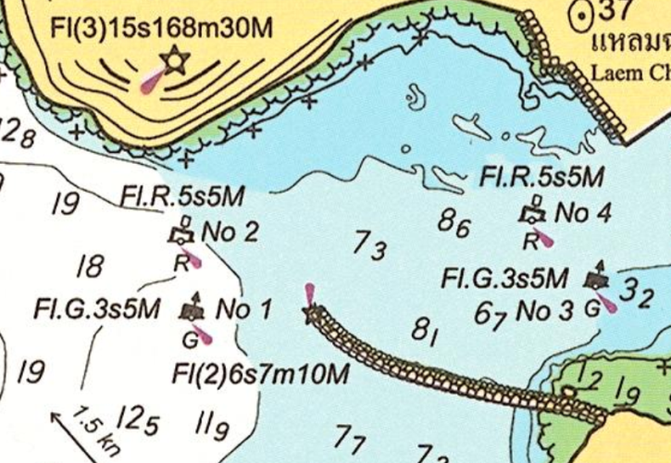

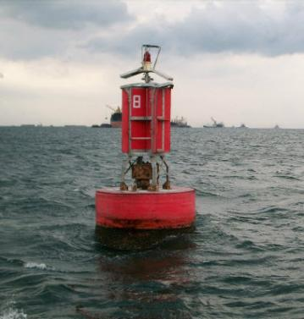
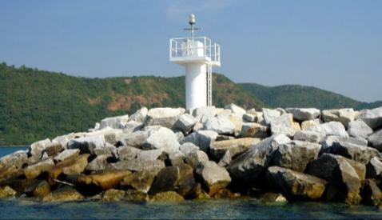
รายละเอียดในแผนที่เดินเรือ
เครื่องหมายช่วยการเดินเรือ
IHO S-66 Edition 1.0.0 - Facts about Electronic Charts and Carriage Requirements

Slide 12
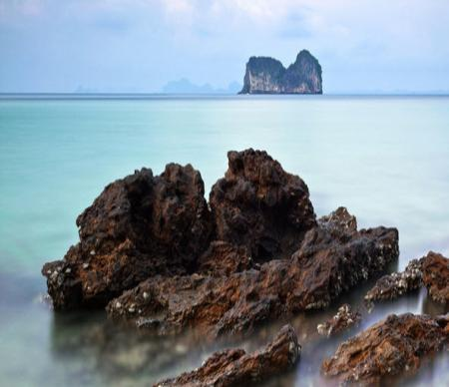
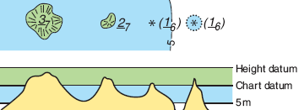

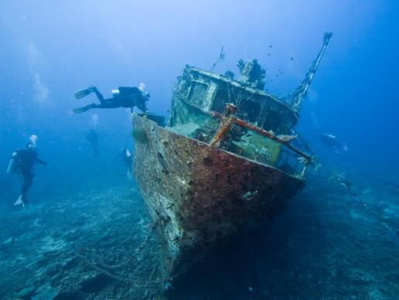

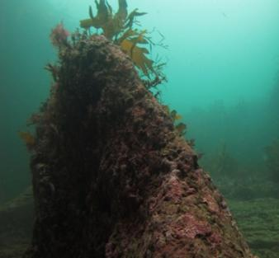

รายละเอียดในแผนที่เดินเรือ
สิ่งอันตรายและสิ่งกีดขวางการเดินเรือ
IHO S-66 Edition 1.0.0 - Facts about Electronic Charts and Carriage Requirements

Slide 13
ลักษณะพิเศษของแผนที่เดินเรือ
ความเป็นสากลของแผนที่เดินเรือ (Internationality of Nautical Charts )
ความแตกต่างของมาตราส่วนแผนที่เดินเรือ (Various Scales )
การเหลื่อมทับเพื่อการต่อเนื่องของแผนที่เดินเรือ (Overlapping of Various Charts )
การแก้ไขแผนที่เดินเรือ (Updating of Nautical Charts )

Slide 14
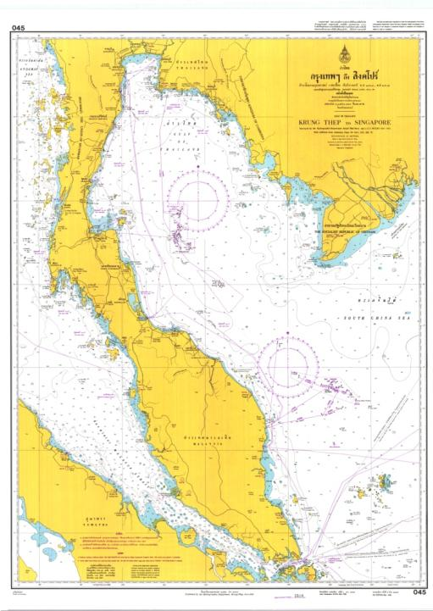
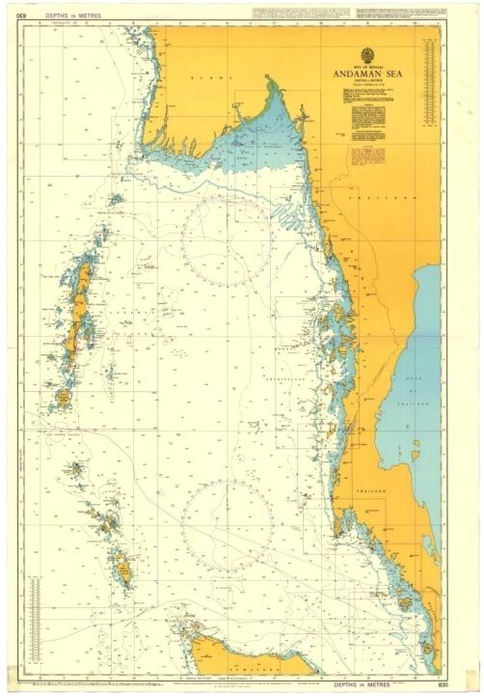
ความเป็นสากลของแผนที่เดินเรือ
ไทย
อังกฤษ
สร้างตามมาตรฐานขององค์การอุทกศาสตร์สากล
(International Hydrographic Organization, IHO)

Slide 15
ความแตกต่างของมาตราส่วนแผนที่เดินเรือ
แผนที่เข้าสู่ท่าเรือ
(Approach Chart)
แผนที่ชายฝั่งทั่วไป
(General Chart)
แผนที่ทะเลลึก
(Sailing Chart)
แผนที่ท่าเรือ
(Harbour Chart)
1:25,000 - 1:100,000
1:50,000 หรือใหญ่กว่า
แผนที่เดินเรือใกล้ฝั่ง
(Coastal Chart)
1:100,000 - 1:600,000
1:600,000 หรือเล็กกว่า
1:50,000 - 1:100,000

Slide 16
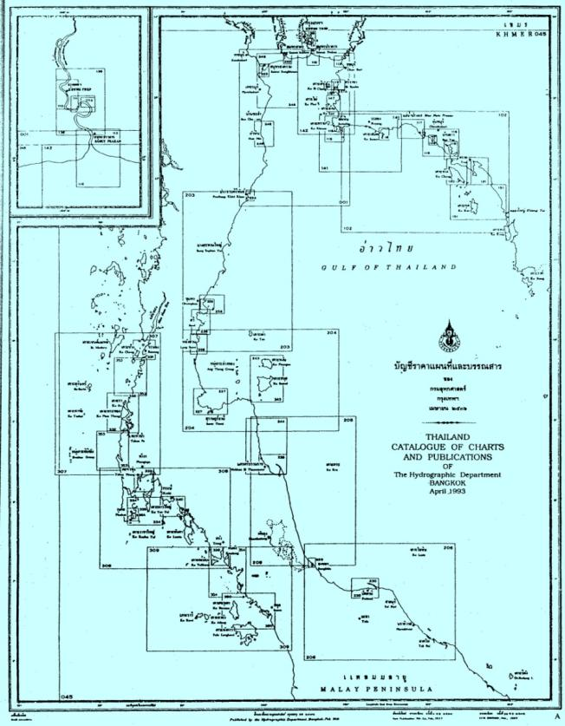
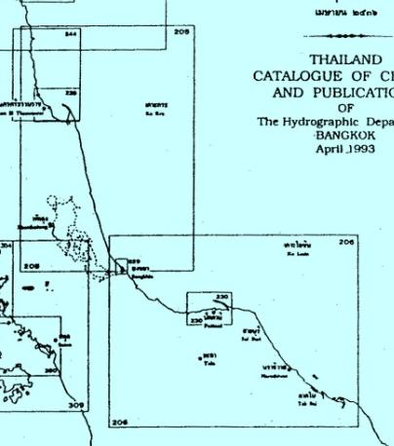
การเหลื่อมทับเพื่อการต่อเนื่องของแผนที่เดินเรือ

Slide 17

ประเภทของแผนที่เดินเรือ
แผนที่เดินเรือแบ่งตามลักษณะการใช้งานได้ 6 ชนิด
1. แผนที่เดินเรือทั่วไป (General Nautical Chart)
2. แผนที่ลับ (Secret Chart)
3. แผนที่พิเศษ (Special Chart)
4. แผนที่เดินเรือดำน้ำ (Submarine Chart)
5. แผนที่ลักษณะพื้นท้องทะเล (Mine Warfare Chart)
6. แผนที่ยุทธการ (Combat Chart)

Slide 18
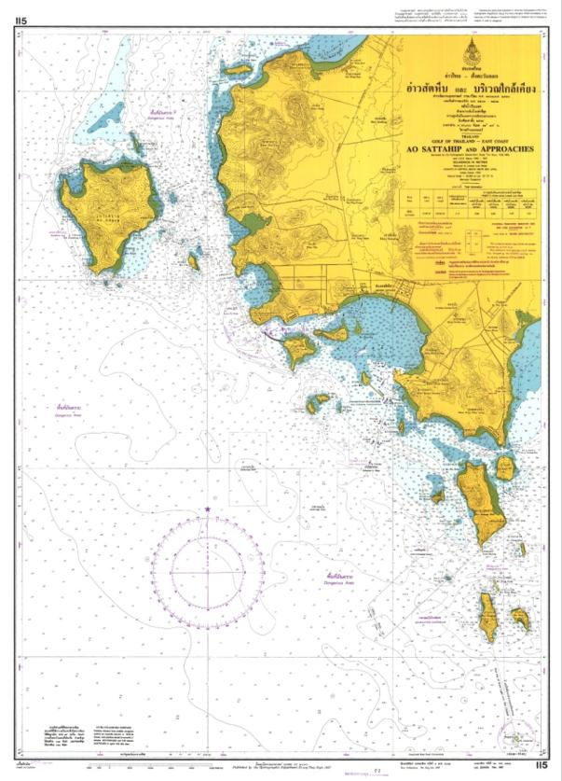
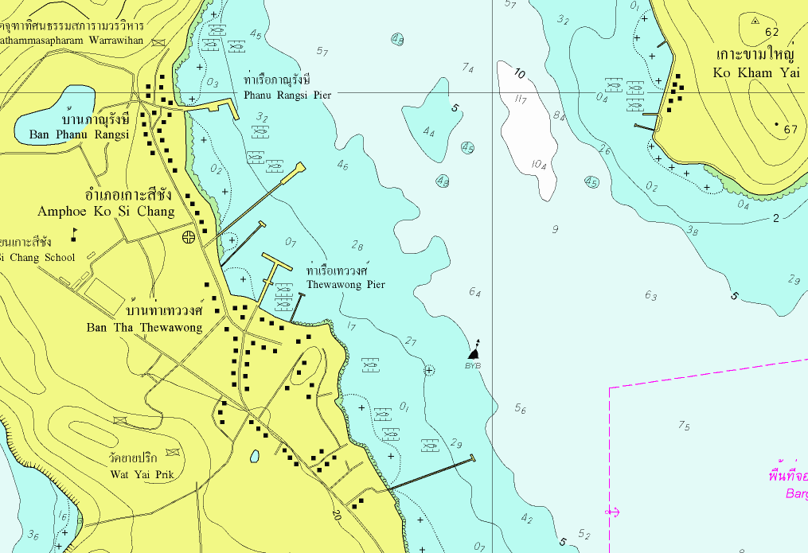
ประเภทของแผนที่เดินเรือแบ่งตามลักษณะการใช้งาน
1. แผนที่เดินเรือทั่วไป (General Nautical Chart)
- แสดงลักษณะภูมิประเทศ ขอบฝั่ง ที่ตื้น หิน สิ่งอันตรายต่างๆ และเครื่องหมายช่วยการเดินเรือ เพื่อใช้ในการเดินเรือสำหรับชาวเรือและประชาชนทั่วไป

Slide 19
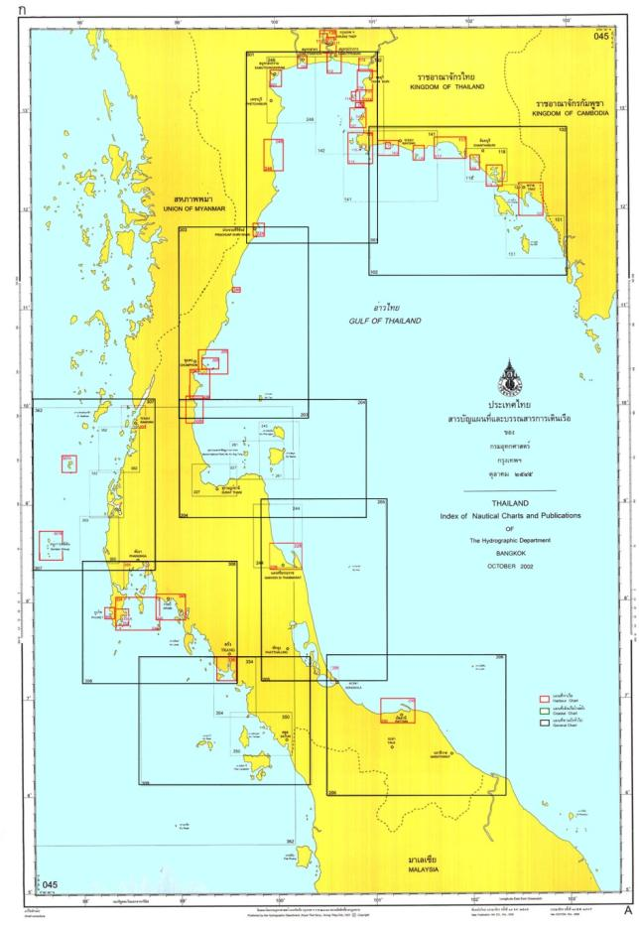
ปัจจุบันกรมอุทกศาสตร์ ผลิตแผนที่เดินเรือแล้วเสร็จ จำนวน 80 ระวาง

Slide 20
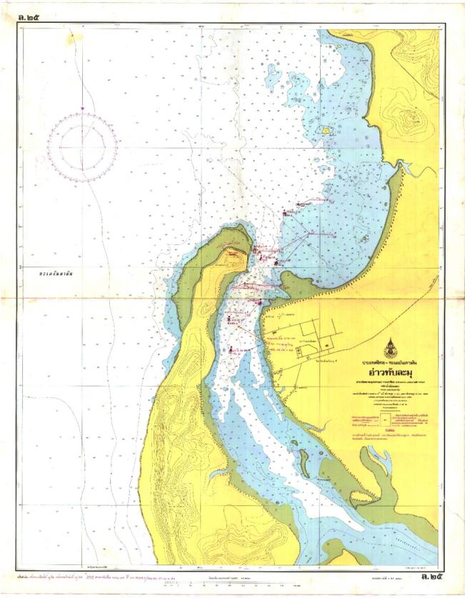
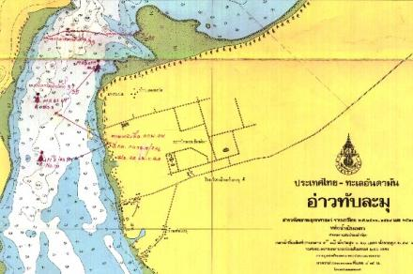
ประเภทของแผนที่เดินเรือแบ่งตามลักษณะการใช้งาน
2. แผนที่ลับ (Secret Chart)
- แสดงลักษณะภูมิประเทศต่างๆ โดยละเอียดในบริเวณพื้นที่ที่ตั้งของหน่วยทหารหรือพื้นที่ที่สำคัญๆทางทหาร สร้างขึ้นเพื่อใช้ในราชการเท่านั้น

Slide 21
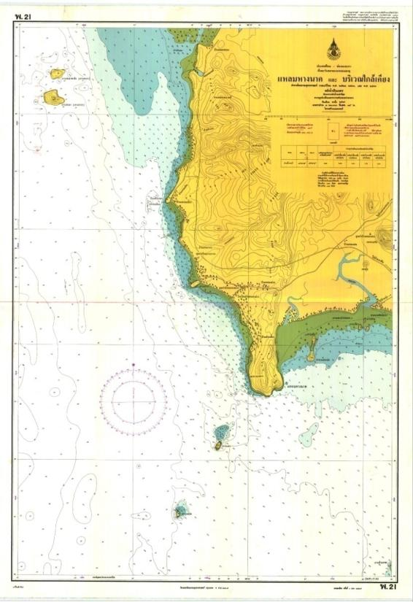
ประเภทของแผนที่เดินเรือแบ่งตามลักษณะการใช้งาน
3. แผนที่พิเศษ (Special Chart)
- แสดงลักษณะภูมิประเทศต่างๆ โดยละเอียดสร้างขึ้นเฉพาะพื้นที่ เพื่อสนับสนุน ข้อมูลเพิ่มเติมในการเดินเรือที่เกี่ยวกับการปฏิบัติการพิเศษทางทหาร

Slide 22
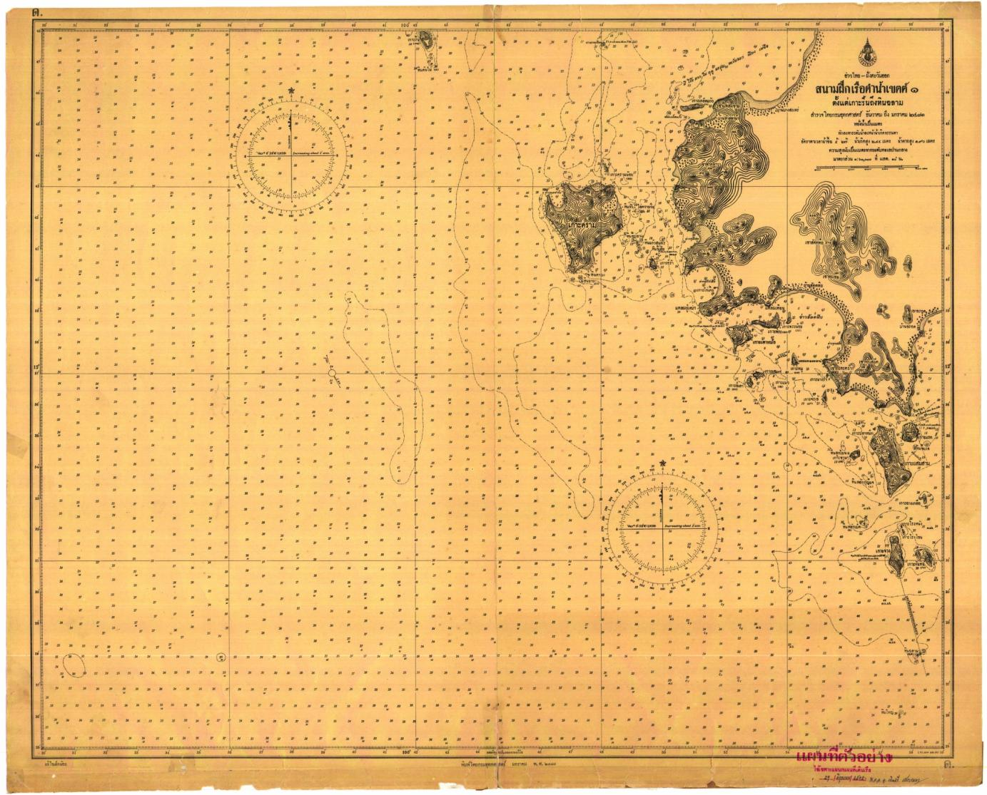
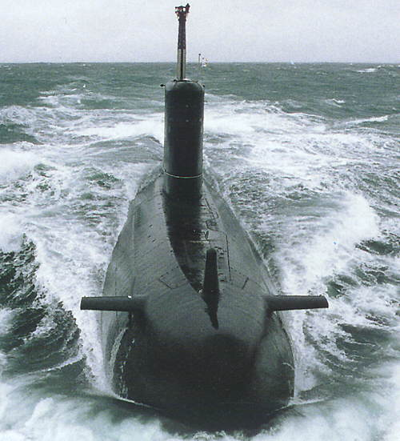
ประเภทของแผนที่เดินเรือแบ่งตามลักษณะการใช้งาน
4. แผนที่เดินเรือดำน้ำ (Submarine Chart)
แสดงลักษณะภูมิประเทศขอบฝั่งและพื้นน้ำ โดยให้รายละเอียดเกี่ยวกับความลึกของน้ำ และลักษณะพื้นท้องทะเลมากกว่าแผนที่เดินเรือทั่วไป สร้างขึ้นเพื่อใช้ในราชการเท่านั้น

Slide 23
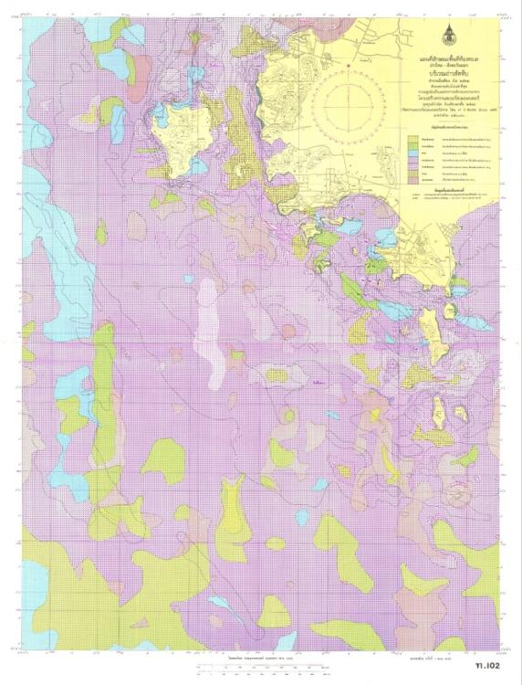
ประเภทของแผนที่เดินเรือแบ่งตามลักษณะการใช้งาน
5. แผนที่ลักษณะพื้นท้องทะเล (Mine Warfare Chart)
- แสดงลักษณะพื้นท้องทะเลที่เกี่ยวกับความลึกของน้ำ ชนิดของตะกอนดินเพื่อสนับสนุนการปฏิบัติการเฉพาะกิจ

Slide 24
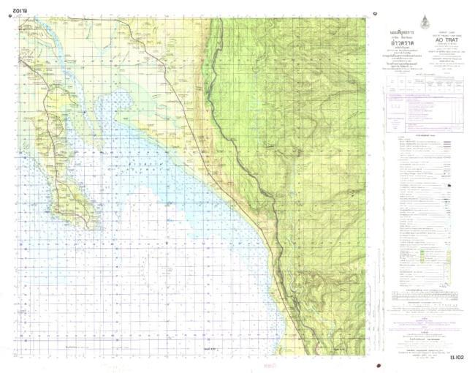
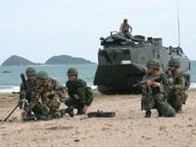
ประเภทของแผนที่เดินเรือแบ่งตามลักษณะการใช้งาน
6. แผนที่ยุทธการ (Combat Chart)
- แสดงรายละเอียดทั้งบนบกและ ในน้ำตามพื้นที่ขอบฝั่ง ใช้สำหรับการวางแผนทางยุทธศาสตร์ การปฏิบัติการทางยุทธวิธี และการปฏิบัติการสะเทินน้ำสะเทินบก

Slide 25
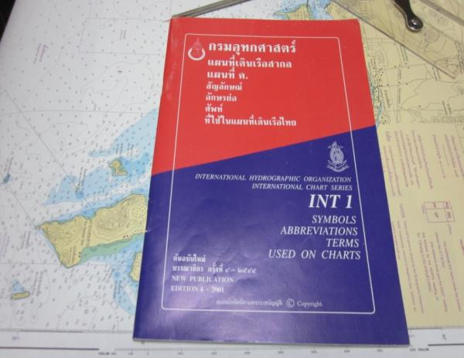
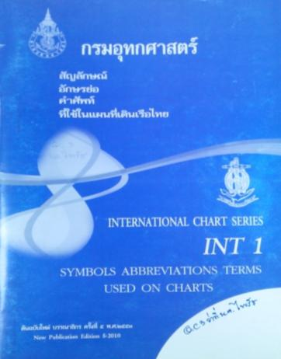
การอ่านสัญลักษณ์ อักษรย่อ ในแผนที่เดินเรือ
IHO INT1
สัญลักษณ์ อักษรย่อ คำศัพท์
ที่ใช้ในแผนที่เดินเรือไทย
บรรณาธิกรครั้งที่ 5 – พ.ศ.2553

Slide 26
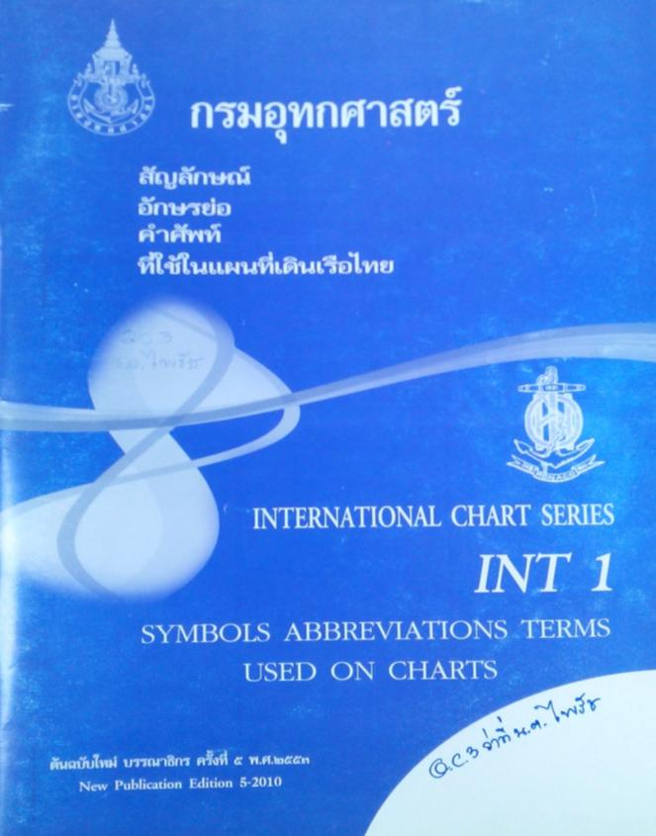
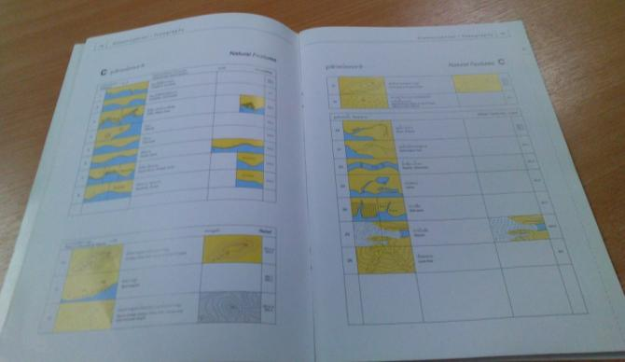
IHO INT1
สัญลักษณ์ อักษรย่อ คำศัพท์
ที่ใช้ในแผนที่เดินเรือไทย

Slide 27
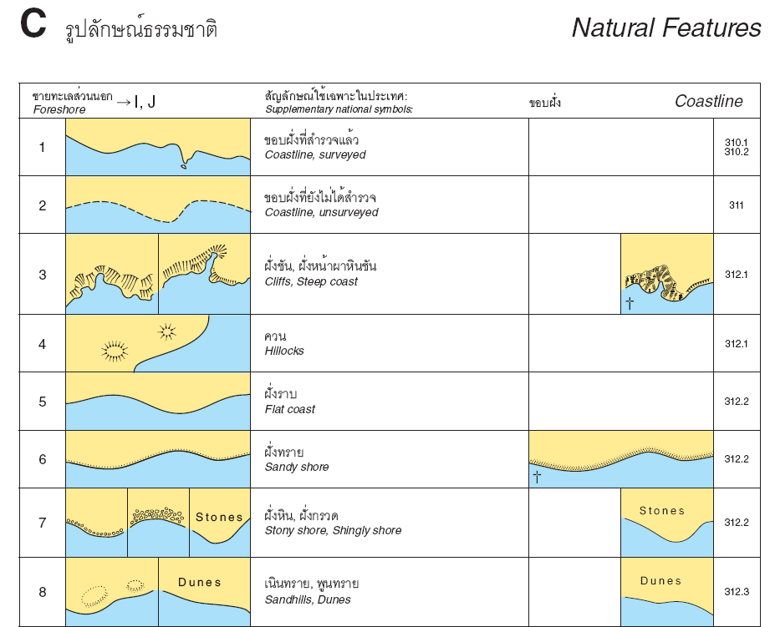
ตัวอย่าง IHO INT1

Slide 28


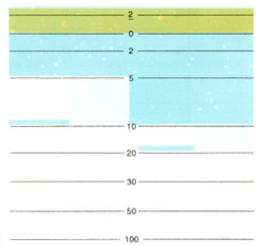

ประเภทของสัญลักษณ์ในแผนที่เดินเรือ
สัญลักษณ์รูปภาพ (pictorial symbols)
สัญลักษณ์แบบพื้นที่ (area symbols)
สัญลักษณ์แบบลายเส้น (line symbols)
สัญลักษณ์แบบจุดสัญลักษณ์ (point symbols)
สัญลักษณ์ตัวอักษร (letter symbols)
สัญลักษณ์แบบผสม (combined symbols)

Slide 29

ประเภทของสัญลักษณ์
1. สัญลักษณ์รูปภาพ (pictorial symbols)
ไม้ผลัดใบ, หรือไม้ไม่สามารถระบุชนิดได้
พรุ, ที่ลุ่ม,พรุชายทะเล

Slide 30

ประเภทของสัญลักษณ์
2. สัญลักษณ์แบบพื้นที่ (area symbols)
พื้นที่จอดเรือโดยทั่วไป

Slide 31
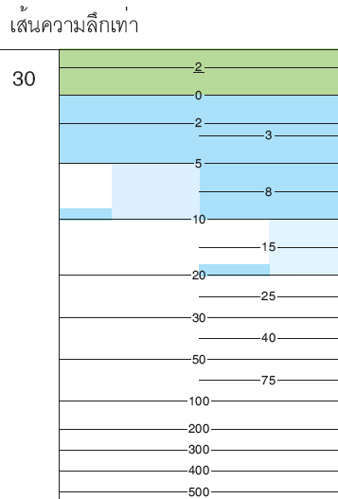
ประเภทของสัญลักษณ์
3. สัญลักษณ์แบบลายเส้น (line symbols)
เส้นชั้นความสูง

Slide 32

3. สัญลักษณ์แบบลายเส้น (line symbols)
เส้นความลึกเท่า

Slide 33
ประเภทของสัญลักษณ์
3. สัญลักษณ์แบบลายเส้น (line symbols)
เส้นชั้นความสูง

Slide 34
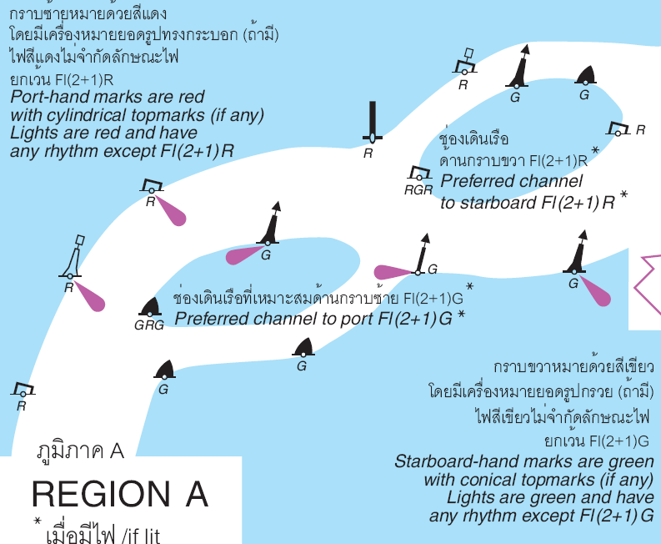
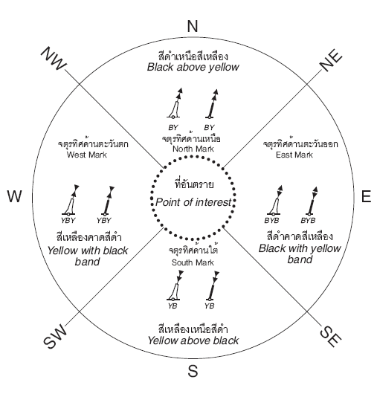
ประเภทของสัญลักษณ์
4. สัญลักษณ์แบบจุดสัญลักษณ์ (point symbols)

Slide 35
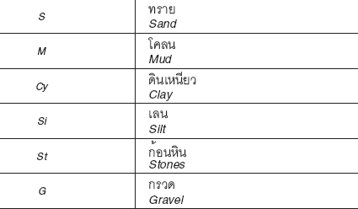
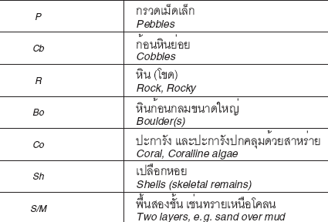
ประเภทของสัญลักษณ์
5. สัญลักษณ์ตัวอักษร (letter symbols)

Slide 36
ประเภทของสัญลักษณ์
6. สัญลักษณ์แบบผสม (combined symbols)

Slide 37


สิ่งอันตรายต่อการเดินเรือและสิ่งกีดขวางต่อการเดินเรือ (ตัวอย่าง)
โขดหินน้ำท่วมและไม่ท่วม
หินปริ่มน้ำ

Slide 38


สิ่งอันตรายต่อการเดินเรือและสิ่งกีดขวางต่อการเดินเรือ (ตัวอย่าง)
Underwater Rock : หินใต้น้ำ
หินใต้น้ำ (ไม่ทราบความลึก)
หินใต้น้ำ (ทราบความลึก)

Slide 39





สิ่งอันตรายต่อการเดินเรือและสิ่งกีดขวางต่อการเดินเรือ (ตัวอย่าง)
เรืออับปาง

Slide 40


สิ่งอันตรายต่อการเดินเรือและสิ่งกีดขวางต่อการเดินเรือ (ตัวอย่าง)
บริเวณเพาะเลี้ยงสัตว์น้ำ

Slide 41


เครื่องหมายช่วยการเดินเรือ (ตัวอย่าง)

Slide 42
สีในแผนที่เดินเรือ
สีที่ปรากฏในแผนที่เดินเรือมีทั้งหมด 7 สี
1. สีเหลือง แสดงบริเวณพื้นที่บก
2. สีเขียว แสดงเขตน้ำท่วมถึงท่วมไม่ถึง
3. สีฟ้าแก่ แสดงเขตน้ำลึกตั้งแต่ 0-5 เมตร
4. สีฟ้าอ่อน แสดงเขตน้ำลึกตั้งแต่ 5-10 เมตร
5. สีม่วง แสดงเขตอันตรายต่างๆ, คำเตือน, คำอธิบาย, ข้อห้ามต่างๆ , วงเข็มทิศ, อื่นๆ
6. สีดำ แสดงเส้นโครงสร้างแผนที่, เลขน้ำ, ชื่อภูมิศาสตร์ และรายละเอียดต่างๆ
7. สีขาว แสดงเขตน้ำลึกมากกว่า 10 เมตรขึ้นไป

Slide 43
ข้อมูลที่ปรากฏในแผนที่เดินเรือที่ควรทราบ
1. ข้อมูลที่ขอบระวาง (Marginal Data)
2. ข้อมูลสารบัญแผนที่และการอ้างอิง (Title and Reference)
3. ข้อมูลในส่วนของพื้นดินและพื้นน้ำ (Hydrographic Data)

Slide 44

ข้อมูลที่ขอบระวาง (Marginal Data)
ข้อมูลที่ขอบระวางบ่งบอกถึงหมายเลขของแผนที่ ความทันสมัยของแผนที่ เช่น
สร้างครั้งแรกเมื่อใด
แก้ไขครั้งสุดท้ายเมื่อใด
เปลี่ยนต้นฉบับครั้งสุดท้ายเมื่อใด
มีการแก้ไขอะไรบ้าง
คำเตือนในการเดินเรือ

Slide 45







ข้อมูลที่ขอบระวาง

Slide 46
การกำหนดหมายเลขแผนที่เดินเรือไทย กำหนดด้วยเลข 3 ตัว ดังนี้
ตัวเลขตัวแรก แสดงถึงฝั่งทะเลของแผนที่แผ่นนั้น
  เลข 1 หมายถึงฝั่งตะวันออกของอ่าวไทย
  เลข 2 หมายถึงฝั่งตะวันตกของอ่าวไทย
  เลข 3 หมายถึงฝั่งทะเลตะวันตกของประเทศไทย
  เลข 0 หมายถึงมีอาณาเขตครอบคลุมทั้ง 2 ฝั่ง หรือ 3 ฝั่ง รวมทั้งแผนที่ในน่านน้ำต่างประเทศนอกอ่าวไทย
ตัวเลข 2 ตัวหลัง เป็นหมายเลขของแผนที่ตามลำดับการสร้าง

Slide 47

กึ่งกลางปากน้ำจ้าพระยา
1
2
3
แหลมกาเมา
ปากน้ำกลันตัน

Slide 48

ข้อมูลสารบัญแผนที่และการอ้างอิง

Slide 49



ข้อมูลในส่วนของพื้นดินและพื้นน้ำ
(ข้อมูลจากการสำรวจทางอุทกศาสตร์)
ข้อมูลความลึกน้ำ
ข้อมูลกระแสน้ำ (ทิศทางและความเร็ว)
ข้อมูลพื้นท้องทะเล (โคลน, ทราย, กรวด, เปลือกหอย)
สิ่งที่เป็นอันตรายต่อการเดินเรือ (โขดหินใต้น้ำ)

Slide 50
ข้อมูลในส่วนของพื้นดินและพื้นน้ำ
(ข้อมูลจากการสำรวจทางอุทกศาสตร์)
ที่หมายเด่นชัดในการหาตำบลที่เรือ (เช่น เสาวิทยุ)
เครื่องหมายช่วยการเดินเรือ (ประภาคาร, กระโจมไฟ, ทุ่นไฟ)
ลักษณะขอบฝั่ง (ฝั่งชัน, ฝั่งราบ)
ข้อมูลอื่นๆ ที่จำเป็นต่อการเดินเรือ

Slide 51





ตัวอย่างการใช้สัญลักษณ์แทนสิ่งต่างๆ ในแผนที่เดินเรือ
รายการ
สัญลักษณ์
โขดหินใต้น้ำ
พื้นท้องทะเล
S , M , Sh
กระแสน้ำ
ประภาคาร กระโจมไฟ ทุ่น
ขอบฝั่ง

Slide 52

การอ่านแบริ่งและระยะทาง
การลงตำบลที่เรือและการอ่านค่าพิกัดภูมิศาสตร์

Slide 53
การใช้แผนที่เดินเรือ
การอ่านแบริ่ง (การวัดทิศทาง)
การวัดระยะทาง
การลงตำบลที่เรือและการอ่านค่าพิกัดภูมิศาสตร์ (แลต.,ลอง.)

Slide 54



คำนิยามที่เกี่ยวข้อง
เส้นละติจูด (แลต.) : Latitude (LAT)
เส้นลองจิจูด (ลอง.) : Longitude (LONG)
ขอบแลต. (ขอบตั้ง)
ขอบลอง. (ขอบแนวนอน)
ค่าละติจูด (แลต.) : Latitude (LAT)
ค่าลองจิจูด (ลอง.) : Longitude (LONG)

Slide 55

คำนิยามที่เกี่ยวข้อง
เส้นละติจูด
(Latitude)
เส้นศูนย์สูตร
(Equator)
เส้นละติจูด
(Latitude)
เส้นลองจิจูด
(Longitude)
เส้นเมริเดียนแรก
(prime meridian)
เส้นลองจิจูด
(Longitude)

Slide 56


Slide 57


การอ่านแบริ่ง (การวัดทิศทาง)
ในการเดินเรือ มุมแบริ่งหมายถึงทิศทางจากวัตถุหนึ่ง ไปสู่อีกวัตถุหนึ่ง โดยมากใช้ในการอ้างอิงวัตถุใดๆ จากเรือของตัวเอง
แบริ่งจริง (True Bearings)
เป็นการวัดมุม โดยเทียบกับทิศเหนือจริง
แบริ่งสัมพัทธ์ (Relative Bearings)
เป็นการวัดมุมโดยการเทียบกับทิศหัวเรือ

Slide 58

การวัดทิศทางในแผนที่เดินเรือ
ทิศ 030
B
ทิศ 210
A

Slide 59

การวัดระยะทาง
การวัดระยะในแผนที่เดินเรือใช้หน่วยเป็น “ไมล์ทะเล” โดยวัดที่ขอบละติจูด (ขอบตั้ง)
1⁰ (องศา) = 60 / (ลิปดา) = 3,600 // (พิลิปดา) (Degree, Minute, Second)
1⁰ (องศา) = 60 / (ลิปดา)
1 / (ลิบดา) = 60 // (พิลิปดา)
1 / (ลิปดา) = 1 ไมล์ทะเล = 1.852 กม. = 2,000 หลา
1 ไมล์บกในแผนที่ = 1.6 กม.

Slide 60

หน่วยวัดความเร็วเรือ
หน่วยวัดความเร็วเรือเป็นน๊อต (Knot) = ไมล์ทะเล / ชั่วโมง
ตัวอย่างเช่น เรือมีความเร็ว 20 น๊อต = 20 ไมล์ทะเล / ชั่วโมง
= 20 x 1.852 กม. / ชั่วโมง
= 37.540 กม. / ชั่วโมง

Slide 61

ตัวอย่างการวัดระยะทางในแผนที่เดินเรือ
ทำไมต้องวัดระยะทางที่ขอบวัดที่ขอบละติจูด (ขอบตั้ง) ?

Slide 62

การวัดระยะทางในแผนที่เดินเรือ
การวัดระยะทางในแผนที่เดินเรือต้องวัดที่ขอบละติจูดเท่านั้น เนื่องจากระยะห่างของวงขนานละติจูดจะยืดออกไปเมื่อละติจูดสูงขึ้น ดังรูป
D
C
B
A

Slide 63

การอ่านและพล็อตตำบลที่
A
ละติจูด 12⁰ 36/ 53//
ลองจิจูด 100⁰ 54/ 46//
ละติจูด 12⁰ 36/ 53// เหนือ ลองจิจูด 100⁰ 54/ 46// ตะวันออก บนมูลฐานทางราบ........................
(อินเดียน ดาตั้ม 2518 หรือ WGS84 ขึ้นอยู่กับมูลฐานทางราบ (horizontal Datum) ที่อ้างอิง

Slide 64


เส้นขอบในแผนที่ (Neat Line)
ขอบในแผนที่ มี 2 ชนิด คือ
ขอบในแบบเส้นเดียว จะใช้กับแผนที่มาตราส่วนใหญ่ ซึ่งมีขนาดใหญ่กว่า 1:30,000
2. ขอบในแบบ 3 เส้น จะใช้กับแผนที่มาตราส่วน 1:30,000 และเล็กกว่า

Slide 65




ข้อควรระวังในการอ่านและพล๊อตตำบลที่
ตรวจสอบการอ่านค่าการแบ่งย่อยที่ขอบระวางแผนที่ให้ถูกต้อง

Slide 66
ข้อพึงระลึกในการให้ข้อมูลค่าพิกัดในแผนที่เดินเรือ
การให้ข้อมูลค่าพิกัดภูมิศาสตร์ (แลต. , ลอง.) ต้องระบุมูลฐานทางราบ (Horizontal Datum) ด้วยเสมอ
  WGS84 (World Geodetic System 1984)
  อินเดียน ดาตั้ม 2518 (Indian 1975 Datum)
เช่น ค่าพิกัด ละติจูด 12 องศา 30 ลิปดาเหนือ ลองจิจูด 100 องศา 15 ลิปดาตะวันออก อ้างอิงมูลฐานทางราบ WGS84
เช่น ค่าพิกัด ละติจูด 12 องศา 15 ลิปดาเหนือ ลองจิจูด 100 องศา 20 ลิปดาตะวันออก อ้างอิงมูลฐานทางราบ อินเดียน ดาตั้ม 2518

Slide 67
สรุป
การให้ข้อมูลค่าพิกัดภูมิศาสตร์ (แลต. , ลอง.) ต้องระบุมูลฐานทางราบ (Horizontal Datum) ด้วยเสมอ
  WGS84 (World Geodetic System 1984)
  อินเดียน ดาตั้ม 2518 (Indian 1975 Datum)
เช่น ค่าพิกัด ละติจูด 12 องศา 30 ลิปดาเหนือ ลองจิจูด 100 องศา 15 ลิปดาตะวันออก อ้างอิงมูลฐานทางราบ WGS84
เช่น ค่าพิกัด ละติจูด 12 องศา 15 ลิปดาเหนือ ลองจิจูด 100 องศา 20 ลิปดาตะวันออก อ้างอิงมูลฐานทางราบ อินเดียน ดาตั้ม 2518

Slide 68

QUESTIONS ?

